Slide 1
LIGA COLOMBIANA CONTRA LA EPILEPSIA
Presidente Daniel Nariño Presidente pasado Jaime Fandiño Secretario-tesorero Orlando Carreño Junta asesora - Vocales Angélica Uscátegui Jaime Carrizosa Edgar Castillo Hans Carmona Cesar Buitrago
Los miembros de la junta permanecen por dos años
Número de Socios activos: 40

Slide 2
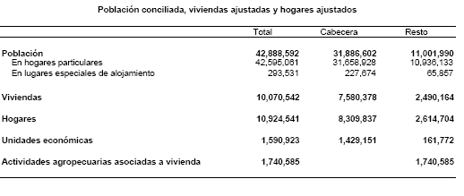

Slide 3
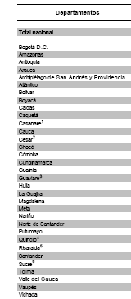
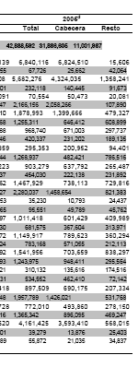

Slide 4
Epilepsia
En Colombia:
Prevalencia para Epilepsia Activa: 10.1/1000
Prevalencia de Epilepsia en general: 11.3/1000
Por regiones: La occidental: 23/1000
Epilepsia focal sintomática y probablemente sintomática: 80%
Epilepsy in Colombia: Epidemiologic profile and classification of epilepptic seizures and syndromes
A. Velez y J. Eslava Cobos, Epilepsia, 47(1):193-201, 2006

Slide 5
Epidemiología
COLOMBIA
Población: aproximada de 42.888.592, población conciliada al 30 de junio de 2.005 DANE
Prevalencia Epilepsia: 11.3 por mil
J. Eslava-Cobos y Vélez A. Epilepsia enero/06
Número estimado de fármaco resistencia (20% del total de la población con Epilepsia): 96.928 pacientes

Slide 6
Estigma y Epilepsia Colombia
Calidad de vida en 37 pacientes:
16 niños, 21 adultos
No actividades sociales : 43.2%
Difícil acceso: 43%
Calidad de vida : regular o mala 83.7%
Efectos colaterales MAC: 59%
Trabajo: no 91.8%

Slide 7
Estigma y Epilepsia Colombia
Medidas:
Personal Medico y paramédico:
Enseñanza pregrado
Enseñanza postgrado
Congreso, cursos y simposios a los médicos generales, especialistas en Neurología y Neuropediatría y a otras especialidades
Consenso Nacional de Epilepsia

Slide 8
Estigma y Epilepsia Colombia
Medidas:
Estudios de calidad de vida
Validación encuesta QOL 31 de la ILAE
Proyecto de Ley antidiscriminación del paciente con epilepsia
..\ILAE\PROYECTODELEYEPILEPSIABANCADAMIRAporpresentar[1][2].doc

Slide 9
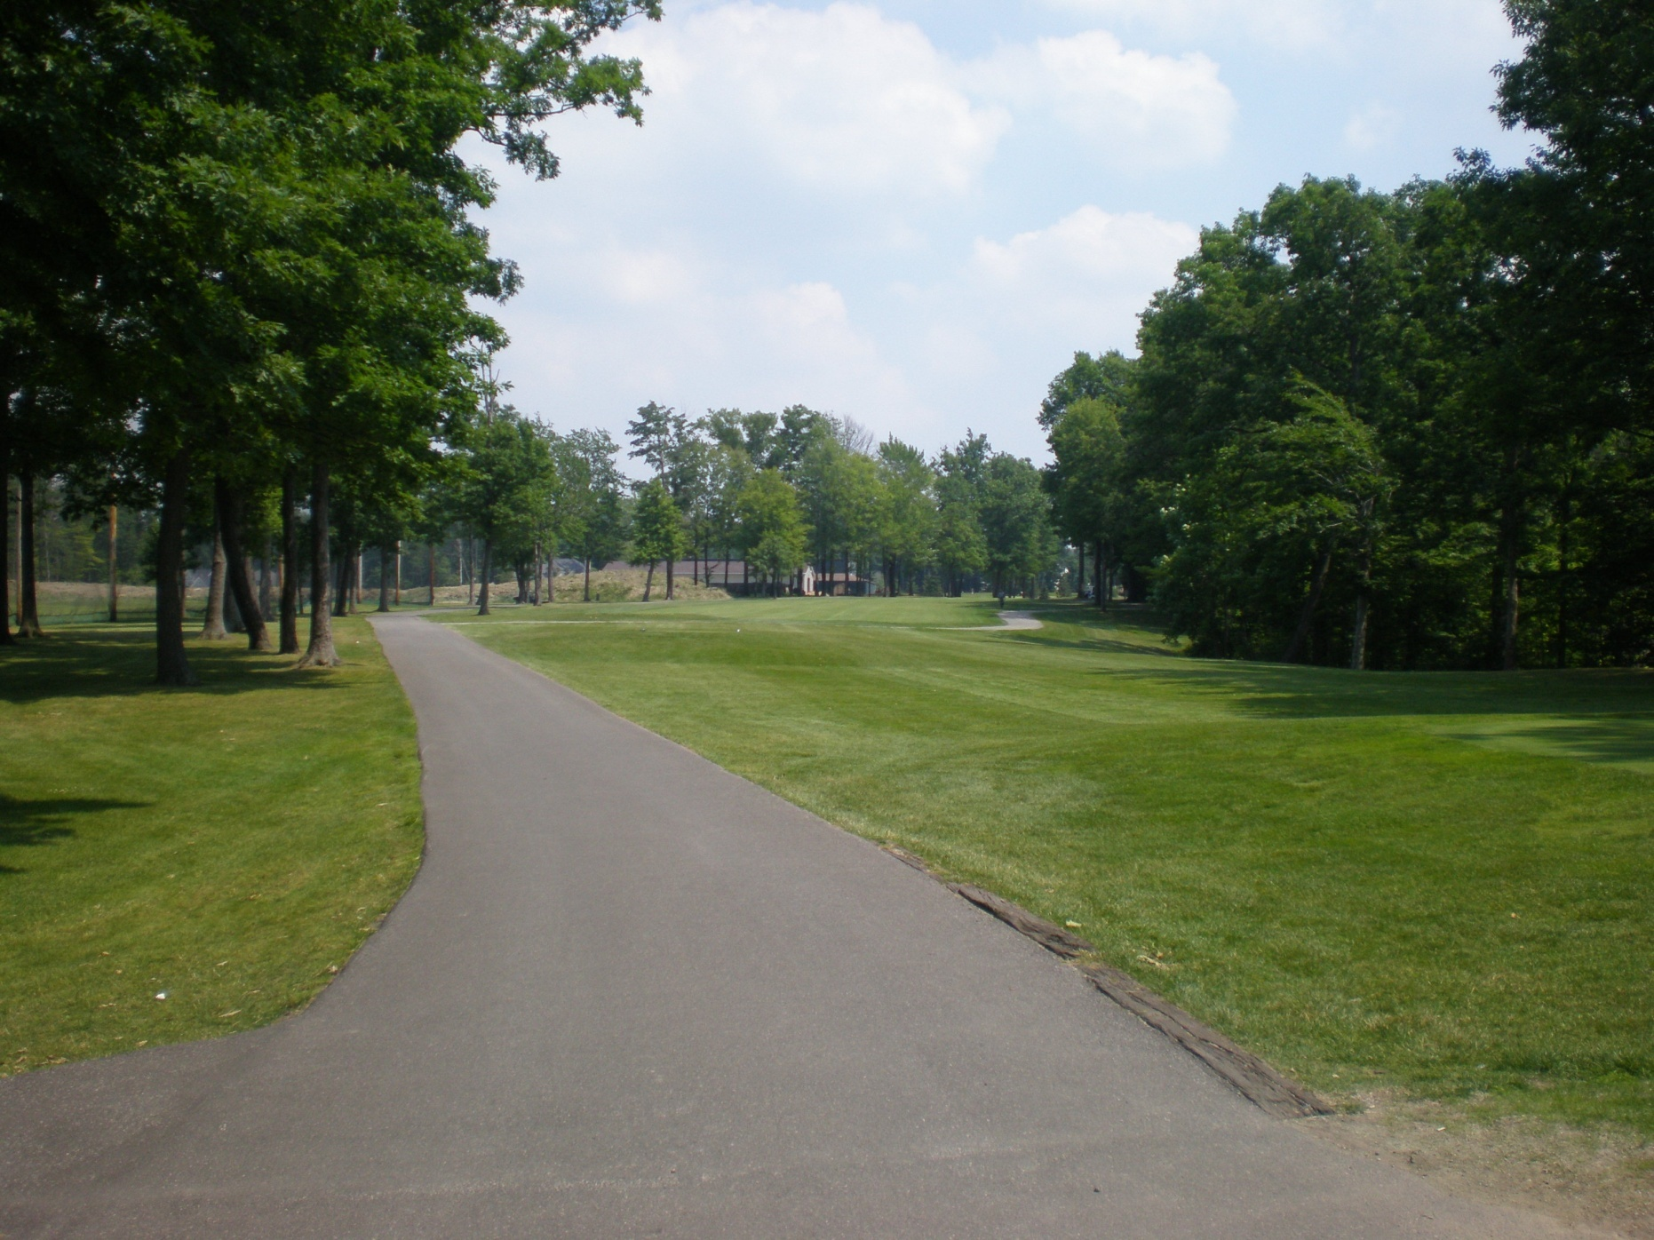

Slide 10
Distribución de la medicina en el país
Pacientes con seguro Cantidad Porcentaje
Estatal (POS - SOAT) 23,5 Mill. 55%
Privado (Prepagada) 4.28 Mill. 10%
Fuerzas Armadas 1,5 Mill. 3,4%
Sin seguridad social 13,55 Mill. 31,6%

Slide 11
Recurso Humano
Cantidad de: N° absoluto en relación a población x
100.000 H
Neurólogos de adultos 280 0,65
Neurólogos Infantiles 70 0,16
Neurocirujanos 700 1,63
Psiquiatras de adultos 1500 3,34
Psiquiatras de niños 60 0,13

Slide 12
Recurso Material
Cantidad de: N° absoluto en relación a población
Equipos de EEG 730,17 0,17
Video EEG 26 0,06
CT-Scan (TAC) 47 0,10
RM 37 0,08
PET 1
SPECT 32 0,07

Slide 13
Fármacos antiepilépticos disponibles (usar nombres de moléculas)
FARMACO ANTIEPILEPTICO | SERVICIO PUBLICO | MERCADO PRIVADO (NO pos) | NO DISPONIBLE
CARBAMACEPINA LIBERACION NORMAL | SI | SI
CARBAMACEPINA CR | SI | SI
ACIDO VALPROICO | SI | SI
ACIDO VALPROICO ER | NO | SI
FENITOINA | SI | SI
FENOBARBITAL | SI | SI
CLOBAZAM | NO | SI
ETOSUXIMIDA | NO | NO | NO
OXCARBACEPINA | NO | SI
LAMOTRIGINA | NO | SI
LEVETIRACETAM | NO | SI
TOPIRAMATO | NO | SI
GABAPENTINA | NO | SI
PREGABALINA | NO | SI
LACOSAMIDA | NO | NO | NO
¿Paga el estado todo o parte del tratamiento?

Slide 14
COSTOS EN FARMACIA PRIVADA DE FARMACOS ANTIEPILEPTICOS
FARMACO (presentación en mg por tableta) y (DOSIS DIARIA PROMEDIO SUGERIDA PARA CALCULAR COSTO MENSUAL EN DOLARES) | COSTO EN DOLARES POR TABLETA | COSTO DE TRAMAMIENTO MENSUAL (30 días) | NO TENEMOS
TEGRETOL 200 mg (liberación normal) (200 mg. cada 8 hrs, 600 mg por día) | 0,63 | 56,7
CARBAMACEPINA GENERICA 200 mg (liberación normal) (200 mg. cada 8 hrs, 600 mg por día, 800 mg ) | 0,12 | 11,34
TEGRETOL 400 mg CR (liberación retard) (400 mg. cada 12 hrs, 800 mg por día)
CARBAMACEPINA GENERICA 400 mg (liberación retard) (400 mg. cada12 hrs, 800 mg por día)
VALCOTE 500 mg (500 mg cada 8 Hrs, 1,500 por día)
ACIDO VALPROICO 500 mg (500 mg cada 8 Hrs, 1,500 día)
ACIDO VALPROICO 500 mg ER (Retard) (500 mg por día) | 1,26 | 37,8
FENITOINA 100 mg (300 mg por día)
FENOBARBITAL100 mg (100 mg por día) | 0,16 | 4,86
CLOBAZAM 10 mg (10 mg por día)
TRILEPTAL 600 mg (1,200 mg por dia) | 0,72 | 64,86
OXCARBACEPINA 600 mg (1,200 mg por dia)
LAMICTAL 100 mg (200 mg por día) | 1,80 | 108,1
LAMOTRIGINA 100 mg (200 mg por día)
KEPPRA 500 mg (1000 mg por día) | 4,1 | 250
LEVETIRACETAM 500 mg (1000 mg por día)
TOPAMAX 100 mg (200 mg por día) | 5 | 300
TOPIRAMATO 100 mg (200 mg por día)

Slide 15
Plan o programa nacional de epilepsias
Atención primaria en 1er y 2do niveles
Atención en clínicas de epilepsia
Centros de epilepsia refractaria y cirugía de epilepsia
No plan Nacional de salud

Slide 16
Material educativo en Epilepsias con que cuente el país
Escuelas de Neurología y Neuropediatría
Cursos de capacitación LICCE y FIRE
Congreso Nacional cada dos años
Simposio itinerante epilepsia ACN cada 2 años
Revista LICCE
Cursos regionales
Cursos a pacientes Liga
Consenso epilepsia ACN
Ley Antidiscriminación en epilepsia

Slide 17
Problemas específicos del país, necesidades y retos
Acceso a a la población rural y de territorios nacionales
Creencias populares
Estigmatización en empleo, colegios, universidades
Cobertura POS
Mayor educación medica y paramédica en universidades en pregrado y postgrado

Slide 18
CIRUGIA DE LA EPILEPSIA EN COLOMBIA
Número de centros que realizan cirugía de la Epilepsia:
Nueve centros
Cantidad total de cirugías realizadas por año en país:
110 cirugías
Número promedio de cirugías por centro:
14 cirugías

Slide 19
CIRUGIA DE LA EPILEPSIA EN COLOMBIA
Número total de cirugías realizadas por año/país:
1) Niños: 33
2) Adultos: 73
Número de cirugías pendientes por año:
1) Niños: 2.878
2) Adultos: 6.815

Slide 20
CIRUGIA DE LA EPILEPSIA EN COLOMBIA
RECURSOS HUMANOS:
- Neurofisiólogos/Neurólogos: 3
- Neurocirujanos: 3
- Neurorradiólogo: 5
- Neuropsicólogo: 4
- Costo: diagnóstico no invasivo + cirugía en lobectomía temporal: US 12.500

Slide 21
¿Cuál es mi elección de FAEs en 1°, 2° y 3° línea para CRISIS FOCALES en adultos? (Puede marcar más de una opción en cada línea de tratamiento)
RECOMENDACION / OPINION | PRIMERA LÍNEA | SEGUNDA LÍNEA | TERCERA LÍNEA | COMENTARIOS
CARBAMACEPINA LIBERACION NORMAL |  | SI
CARBAMACEPINA LIBERACIÓN PROLONGADA | SI
ACIDO VALPROICO |  | SI
ACIDO VALPROICO ER |  | SI
FENITOINA | SI
FENOBARBITAL | SI
CLOBAZAM
OXCARBACEPINA | SI
LAMOTRIGINA |  | SI
LEVETIRACETAM |  | SI
TOPIRAMATO |  | SI
PREGABALINA |  |  | SI

Slide 22
¿Cuál es mi elección de FAEs en 1°, 2° y 3° línea para CRISIS PRIMARIAMENTE GENERALIZADA en adultos? (Puede marcar más de una opción en cada línea de tratamiento)
RECOMENDACION / OPINION | PRIMERA LÍNEA | SEGUNDA LÍNEA | TERCERA LÍNEA | COMENTARIOS
CARBAMACEPINA LIBERACION NORMAL
CARBAMACEPINA LIBERACIÓN PROLONGADA
ACIDO VALPROICO | SI
ACIDO VALPROICO ER | SI
FENITOINA
FENOBARBITAL
CLOBAZAM
OXCARBACEPINA
LAMOTRIGINA |  | SI
LEVETIRACETAM |  | SI
TOPIRAMATO |  | SI
PREGABALINA

Slide 23
¿Como Ud. monitoriza el tratamiento con FAEs en Adultos: niveles, EEG, respuesta clínica?
RECOMENDACION / OPINION | NIVELES PLASMATICOS | EEG | RESPUESTA CLINICA
CARBAMAZEPINA LIBERACION NORMAL | SI |  | SI
CARBAMAZEPINA LIBERACIÓN PROLONGADA | SI |  | SI
ACIDO VALPROICO | SI | SI | SI
FENITOINA | SI |  | SI
FENOBARBITAL | SI |  | SI
OXCARBAZEPINA |  |  | SI
LAMOTRIGINA |  | SI | SI
LEVETIRACETAM |  | SI | SI
TOPIRAMATO |  | SI | SI
PREGABALINA |  | SI | SI

